Slide 1


数字图像处理
Digital Image Processing
第10章 - 图像分割
南京信息工程大学
Nanjing University of Information Science and Technology

Slide 2
目录
Contents
基础知识
点检测
线检测
边缘检测
边缘连接

Slide 3
数字图像处理
Digital Image Processing
基础知识

Slide 4
基础知识
Preliminaries
数字图像处理的主要目的
对图像进行加工与处理，使其满足人的视觉、心理需求
例如：图像增强、图像复原
对图像中的目标进行分析与理解
图像分割：把图像分割成不同目标物和背景
特征提取：提取不同目标物的特征参数

Slide 5
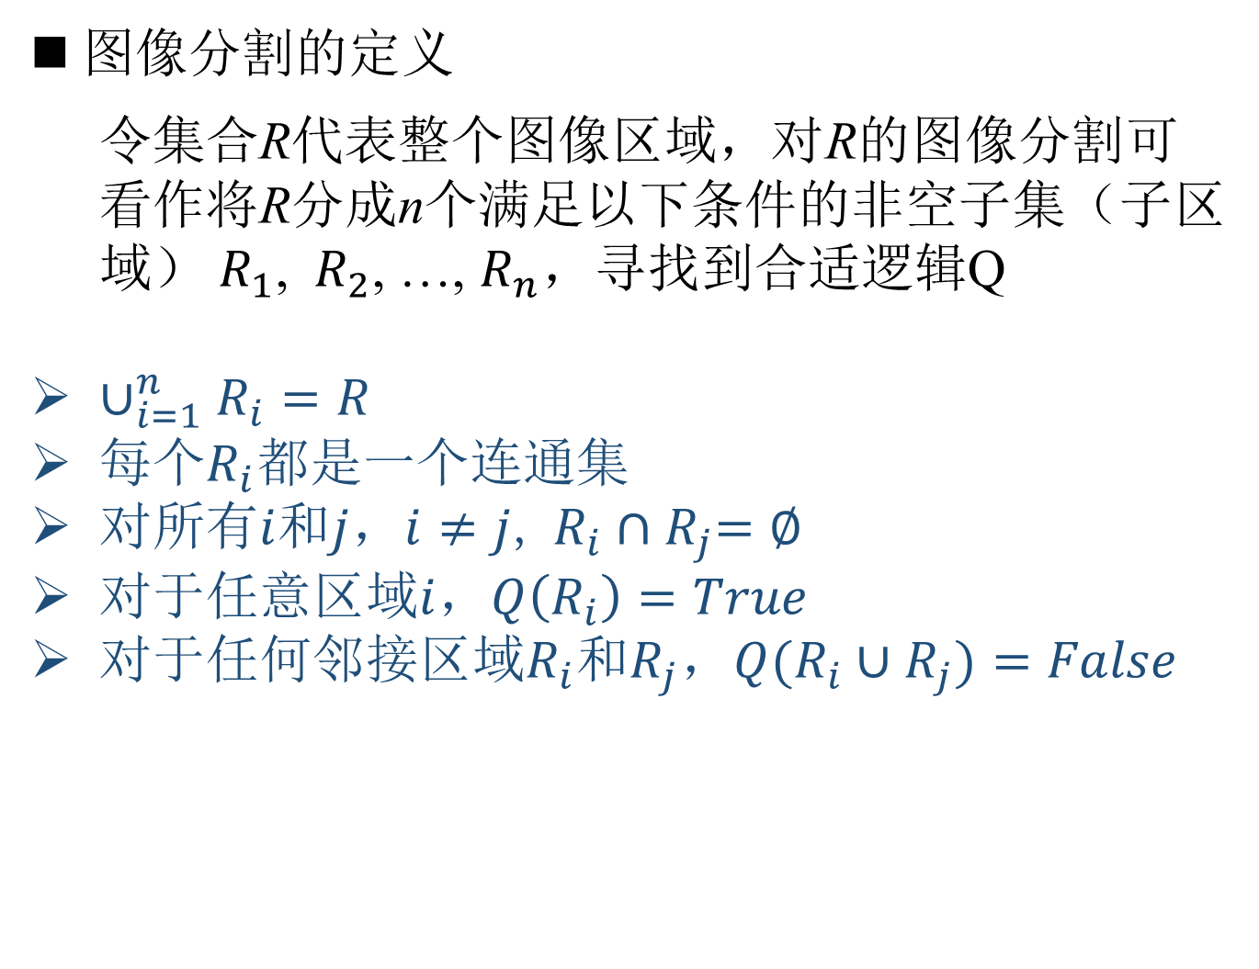
基础知识
Preliminaries
图像分割的定义
令集合R代表整个图像区域，对R的图像分割可看作将R分成n个满足以下条件的非空子集（子区域） $R_{1}$, $R_{2}$, …, $R_{n}$，寻找到合适逻辑Q
$∪_{i=1}^{n}R_{i}=R$
每个$R_{i}$都是一个连通集
对所有$i$和$j$，$i≠j$, $R_{i}{∩R}_{j}=∅$
对于任意区域$i$，$Q\left(R_{i}\right)=True$
对于任何邻接区域$R_{i}$和$R_{j}$，$Q(R_{i}∪R_{j})=False$

Slide 6
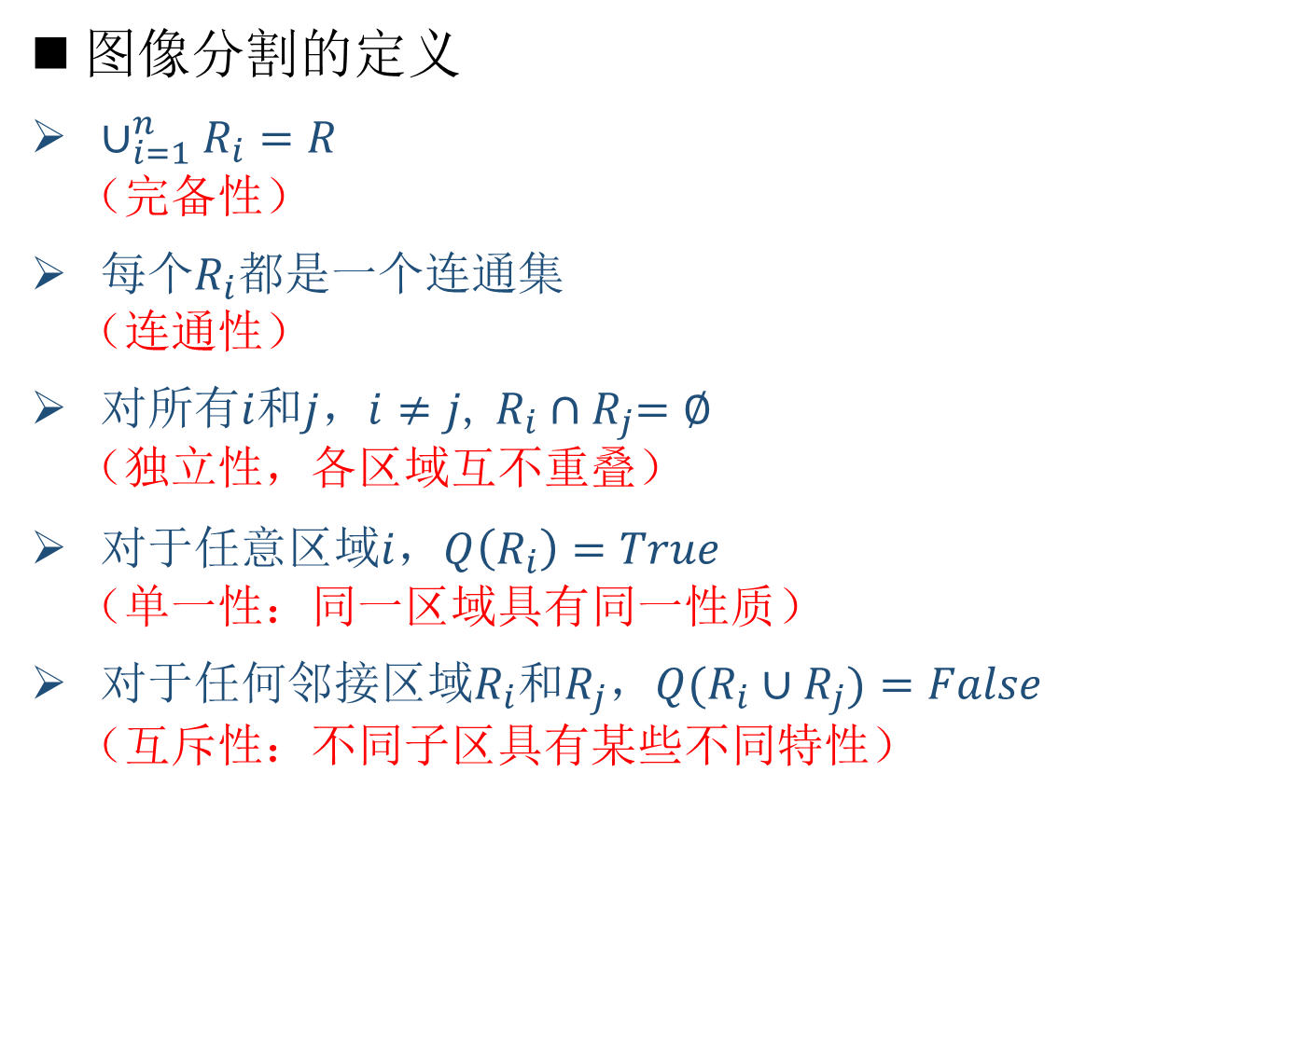
基础知识
Preliminaries
图像分割的定义
$∪_{i=1}^{n}R_{i}=R$
（完备性）
每个$R_{i}$都是一个连通集
（连通性）
对所有$i$和$j$，$i≠j$, $R_{i}{∩R}_{j}=∅$
（独立性，各区域互不重叠）
对于任意区域$i$，$Q\left(R_{i}\right)=True$
（单一性：同一区域具有同一性质）
对于任何邻接区域$R_{i}$和$R_{j}$，$Q(R_{i}∪R_{j})=False$
（互斥性：不同子区具有某些不同特性）

Slide 7
基础知识
Preliminaries
灰度图像分割的依据
不连续性（区域之间） 基于边缘的分割
不同区域的交界处像素灰度值具有不连续性
可以根据灰度的局部不连续性来检测边界
相似性（区域内部） 基于区域的分割
同一区域内像素一般具有灰度相似性
预先定义一组准则，把图像分割为多个相似区域

Slide 8

基础知识
Preliminaries
基于边缘的分割

Slide 9

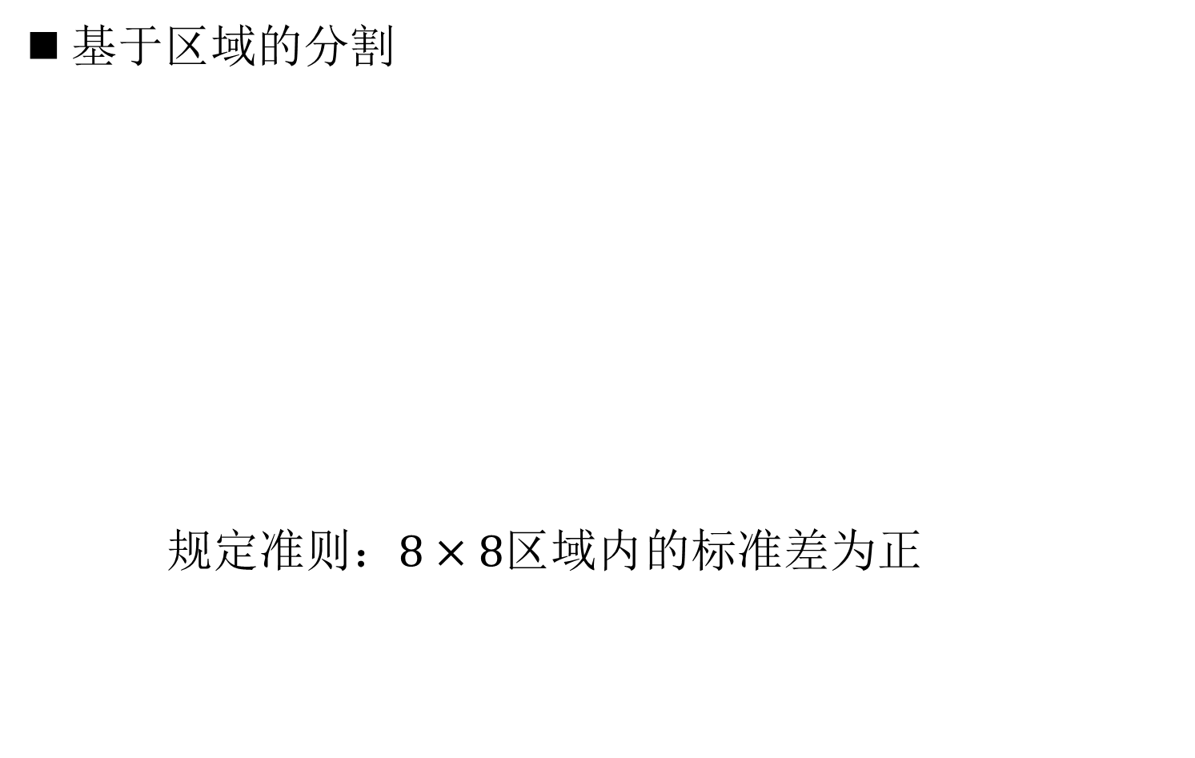
基础知识
Preliminaries
基于区域的分割
规定准则：$8×8区域内$的标准差为正

Slide 10
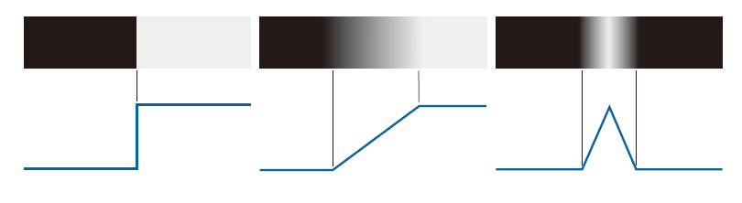
基础知识
Preliminaries
基于边缘的分割是以灰度局部急剧变化的分割方法
灰度变化方式
(a)台阶式 （b）斜坡式 （c）屋顶式

Slide 11
基础知识
Preliminaries
基于边缘的分割是以灰度局部急剧变化的分割方法
导数用来表示数字的差分
用导数检测灰度变化将会非常直观

Slide 12
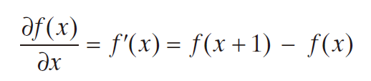
基础知识
Preliminaries
一维一阶导数
在恒定区域内必然为0
在灰度台阶/斜坡开始变化时候必然不为0
在灰度斜坡上的点必然不为0

Slide 13
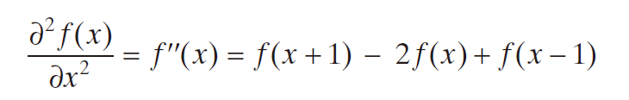
基础知识
Preliminaries
一维二阶导数
在恒定区域内必然为0
在灰度台阶/斜坡开始变化&结束变化处必然不为0
在灰度斜坡上的点必然为0

Slide 14
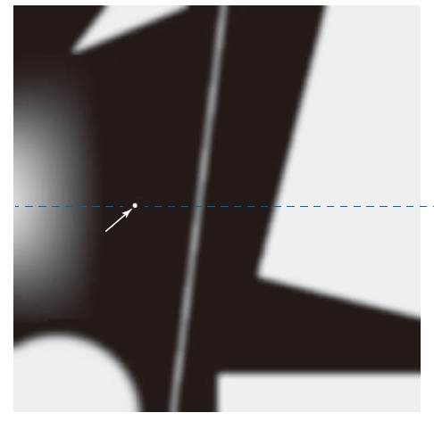
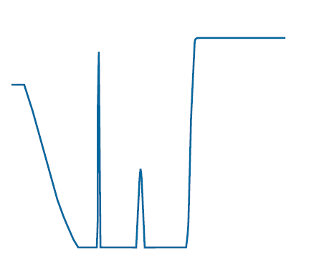
基础知识
Preliminaries
示例
灰度图像
水平灰度剖面线

Slide 15
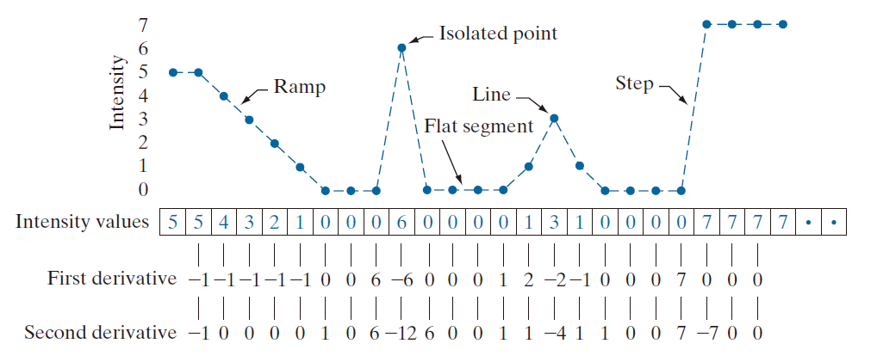
基础知识
Preliminaries
示例
孤立点
斜坡
线
台阶
恒定区域
灰度值
一阶导数
二阶导数

Slide 16
基础知识
Preliminaries
示例
一阶导数在斜坡开始处与灰度斜坡上不为0
二阶导数仅在斜坡开始与结束处不为0
孤立点
斜坡
线
台阶
恒定区域
灰度值
一阶导数
二阶导数
一阶导数产生粗边缘
二阶导数产生细边缘

Slide 17
基础知识
Preliminaries
示例
在孤立点、细线中，二阶导数响应远大于一阶导数响应
（图像增强中，利用二阶导数增强细节）
孤立点
斜坡
线
台阶
恒定区域
灰度值
一阶导数
二阶导数

Slide 18
基础知识
Preliminaries
示例
在斜坡、台阶中，二阶导数进入边缘与离开边缘的符号相反，可以用来确认是由亮到暗的过度（先负后正）还是由暗到亮的过度（先正后负）
孤立点
斜坡
线
台阶
恒定区域
灰度值
一阶导数
二阶导数

Slide 19
基础知识
Preliminaries
结论
一阶导数通常产生粗边缘
二阶导数对于精细细节（细线、孤立点等）响应更强
二阶导数对于灰度斜坡与台阶过度会产生双边缘响应，可以判断过度是由亮到暗的过度还是由暗到亮

Slide 20
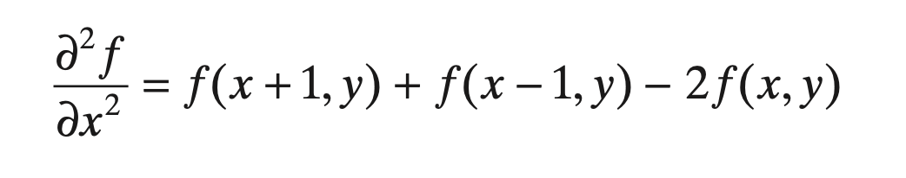
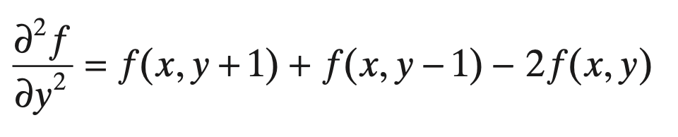
基础知识
Preliminaries
二维二阶导数
在x方向上
在y方向上
合起来

Slide 21
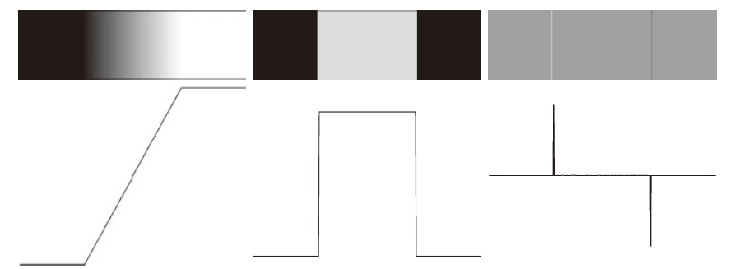

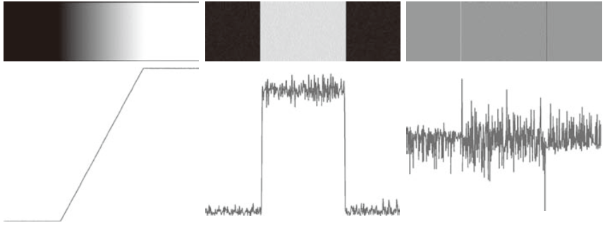
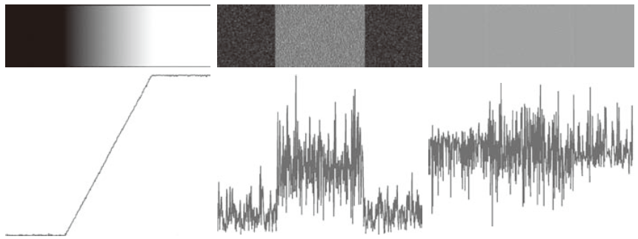
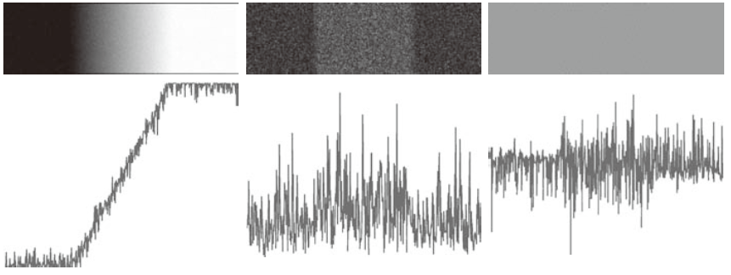
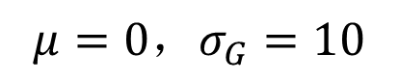
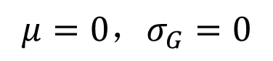
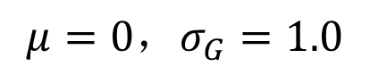
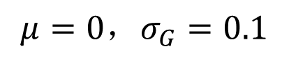
基础知识
Preliminaries
$$μ=0，σ_{G}=0$$
带噪声的导数
$$μ=0，σ_{G}=0.1$$
$$μ=0，σ_{G}=1.0$$
$$μ=0，σ_{G}=10$$
Notes:
需要进行平滑

Slide 22
基础知识
Preliminaries
带噪声的一阶、二阶导数
噪声污染越大，一阶、二阶导数检测边缘越难
对图像进行平滑处理
边缘检测

Slide 23
数字图像处理
Digital Image Processing
孤立点检测

Slide 24
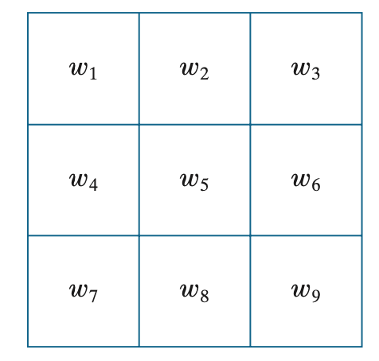
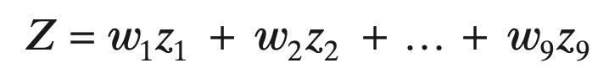
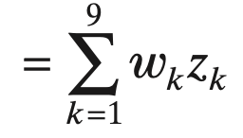
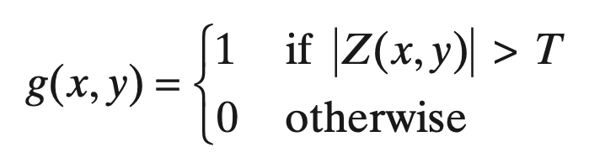
孤立点检测
Detection of Isolated Points
孤立点检测依赖于二阶导数
二阶导数的实现可以利用拉普拉斯核
在图像所有像素上逐一的计算出拉普拉斯核函数结果，若结果超过一定阈值T，则检测出孤立点

Slide 25
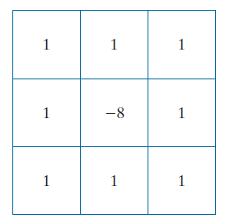
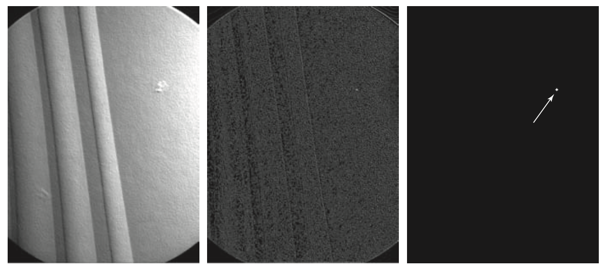
孤立点检测
Detection of Isolated Points
孤立点检测示例
原灰度图像
拉普拉斯图像
对图b)的阈值结果

Slide 26
数字图像处理
Digital Image Processing
线检测

Slide 27

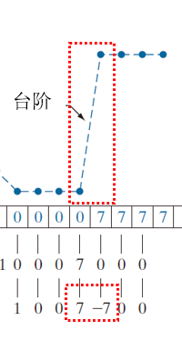
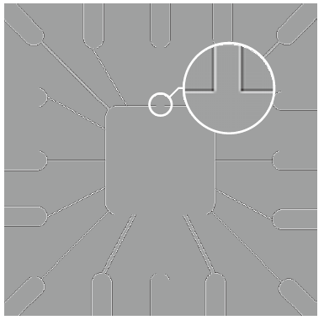
线检测
Detection of Lines
线检测同孤立点检测类似
在图像所有像素上逐一计算出拉普拉斯算子结果
但由于拉普拉斯是二阶导数，拉普拉斯图像包含正负值，具有正/负双线效应
原灰度图像
拉普拉斯图像

Slide 28
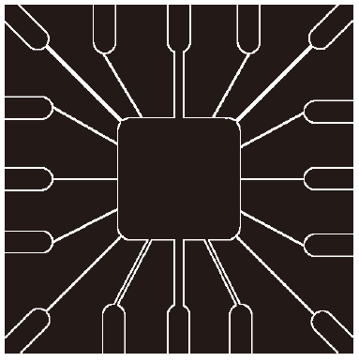
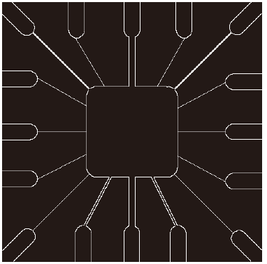
线检测
Detection of Lines
针对线检测的正/负双线效应
绝对值处理（检测处的线宽度加倍）
正值处理（方法更为合适）
拉普拉斯核具有各向同性
对图b)的绝对值结果
提取图b)的正值

Slide 29
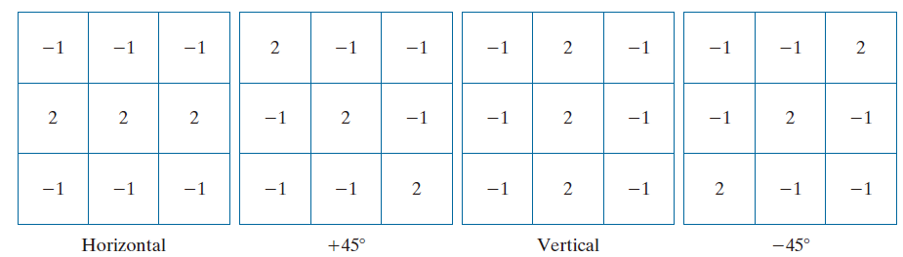
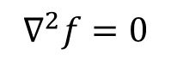
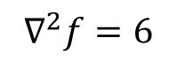
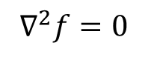
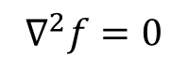
线检测
Detection of Lines
线检测关注线的方向，需要有方向的核
最大响应（绝对值）将出现在图像中与线核平行的方向
不同方向的核
 | 线
0 | 1 | 0
0 | 1 | 0
0 | 1 | 0
$$∇^{2}f=0$$
$$∇^{2}f=0$$
$$∇^{2}f=6$$
$$∇^{2}f=0$$

Slide 30
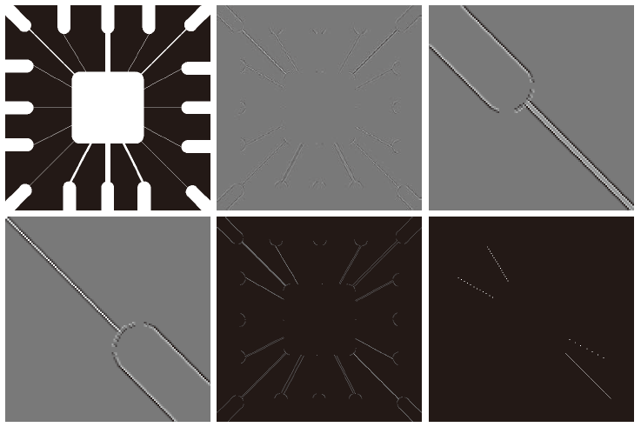
线检测
Detection of Lines
线检测关注线的方向，需要有方向的核
例：查找图上45°的线

Slide 31
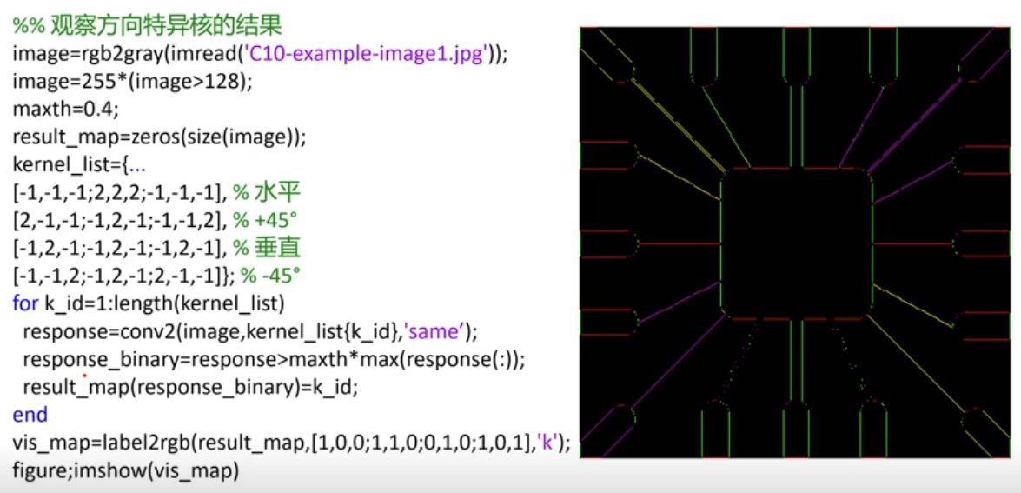
线检测
Detection of Lines
线检测关注线的方向，需要有方向的核

Slide 32
数字图像处理
Digital Image Processing
基本边缘检测

Slide 33
边缘检测
Detection of Edges
边缘检测基本思想：计算局部的微分算子
步骤
对图像中的每一个像素计算算子
根据事先确定的准则判断该像素是否在边缘上
具体的算子与判断准则应取决于实际的环境

Slide 34
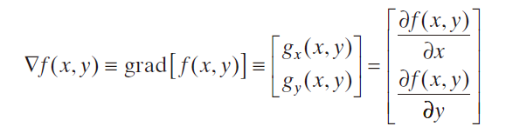
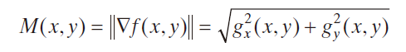
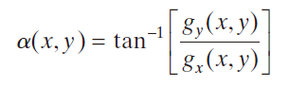
边缘检测
Detection of Edges
x方向上的导数
梯度
梯度幅值
梯度方向
梯度向量表明了灰度f在点(x,y)处的最大变化率方向，即与边缘呈现垂直方向
y方向上的导数

Slide 35
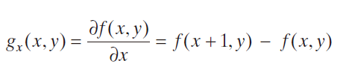
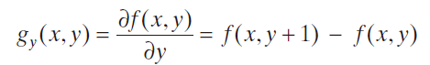
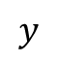
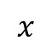
边缘检测
Detection of Edges
梯度算子通常采用差分来近似
x方向上
y方向上
0 | 0 | 0
0 | -1 | 0
0 | 1 | 0
0 | 0 | 0
0 | -1 | 1
0 | 0 | 0
$$y$$
$$x$$
x方向上的导数
y方向上的导数

Slide 36
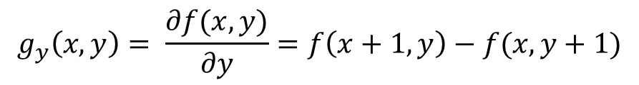
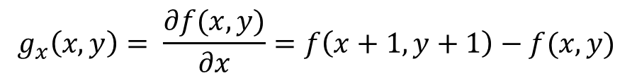
边缘检测
Detection of Edges
罗伯特交叉梯度算子考虑对角方向
x方向上
$$g_{x}\left(x,y\right)= \frac{∂f(x,y)}{∂x}=f\left(x+1,y+1\right)−f(x,y)$$
y方向上
$$g_{y}\left(x,y\right)= \frac{∂f(x,y)}{∂y}=f\left(x+1,y\right)−f(x,y+1)$$
0 | 0 | 0
0 | -1 | 0
0 | 0 | 1
0 | 0 | 0
0 | 0 | -1
0 | 1 | 0
$$y$$
$$x$$
x方向上的导数
y方向上的导数

Slide 37
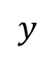
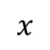
边缘检测
Detection of Edges
中心对称的梯度算子
-1 | -1 | -1
0 | 0 | 0
1 | 1 | 1
-1 | 0 | 1
-1 | 0 | 1
-1 | 0 | 1
$$y$$
Prewitt算子
$$x$$
x方向上的导数
-1 | 0 | 1
-2 | 0 | 2
-1 | 0 | 1
-1 | -2 | -1
0 | 0 | 0
1 | 2 | 1
y方向上的导数
Sobel算子
（抑制噪声）
x方向上的导数
y方向上的导数

Slide 38
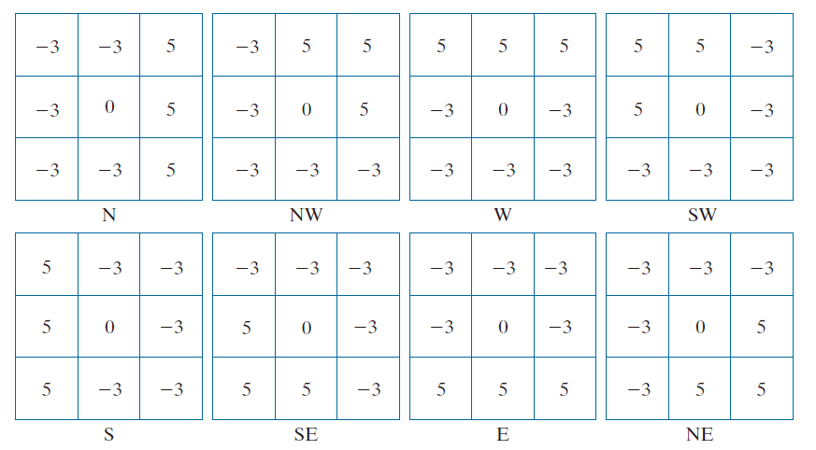
边缘检测
Detection of Edges
强调方向的Kirsch罗盘算子
Kirsch罗盘算子

Slide 39
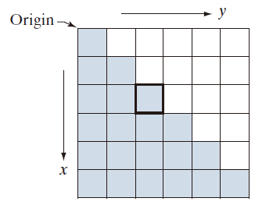
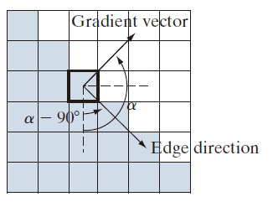


边缘检测
Detection of Edges
梯度计算
x方向上的导数
梯度垂直于边缘方向！
-1 | -1 | -1
0 | 0 | 0
1 | 1 | 1
-1 | 0 | 1
-1 | 0 | 1
-1 | 0 | 1
y方向上的导数
灰色像素$f=0$
白色像素$f=1$
Notes:
边缘与非边缘对比讲解

Slide 40
边缘检测
Detection of Edges
梯度与阈值相结合的处理方法
梯度可以提取边缘，但容易伴有噪声
阈值可以降低噪声干扰，但容易造成边缘断裂
两者结合，可以既突出主要边缘又保留边缘连通性

Slide 41






边缘检测
Detection of Edges
边缘检测示例
a)原图 b)Sobel算子结果 c)平滑后的Sobel算子结果
d)平滑后w方向上Kirsch算子结果 e)原图阈值结果 f)图c)阈值结果

Slide 42
数字图像处理
Digital Image Processing
更先进的边缘检测技术
Canny边缘检测子

Slide 43
坎尼边缘检测子
The Canny Edge Detector
Canny边缘检测目标
低错误率：所有边缘应该被找到，且不应该有虚假的响应
边缘点定位良好：定位的边缘点应尽可能接近真实边缘，即检测子标记为边缘的点与真实边缘之间的距离应该最小
单一边缘点响应：检测子对每个真实边缘点只返回一个点，即真实边缘周围的局部极大值数量应该最小。这意味着检测子在实际只有一个边缘点处不应该识别出多个边缘像素
Canny检测：寻找满足这三个条件的最优解

Slide 44
坎尼边缘检测子
The Canny Edge Detector
Canny边缘检测步骤
高斯滤波
计算图像梯度幅值与梯度方向
非极大值抑制
双阈值筛选边缘

Slide 45



坎尼边缘检测子
The Canny Edge Detector
Canny边缘检测步骤
高斯滤波（平滑图像，减少噪声）
高斯函数：
卷积后得到平滑图像：

Slide 46



坎尼边缘检测子
The Canny Edge Detector
Canny边缘检测步骤
计算图像梯度幅值与梯度方向
梯度幅值：
梯度方向：
梯度计算
用卷积后的图像，自定义梯度算子(例如Sobel算子)
梯度图像通常在局部极大值附近包含宽脊，需细化

Slide 47


坎尼边缘检测子
The Canny Edge Detector
Canny边缘检测步骤
计算图像梯度幅值与梯度方向
Sobel算子
1 | 2 | 3 | 4 | 4 | 3 | 2 | 1
2 | 144 | 208 | 210 | 189 | 173 | 127 | 2
5 | 175 | 184 | 18 | 51 | 161 | 159 | 2
5 | 158 | 175 | 66 | 53 | 153 | 160 | 2
5 | 145 | 143 | 27 | 32 | 160 | 156 | 2
5 | 126 | 154 | 144 | 141 | 180 | 123 | 2
2 | 4 | 5 | 4 | 5 | 6 | 3 | 5
原始图像
梯度幅值图像
Notes:
同理每个点

Slide 48



坎尼边缘检测子
The Canny Edge Detector
Canny边缘检测步骤
计算图像梯度幅值与梯度方向
Sobel算子
1 | 2 | 3 | 4 | 4 | 3 | 2 | 1
2 | 63° | 38° | -1° | -9° | -42° | -68° | 2
5 | 89° | 88° | -22° | -69° | -85° | -87° | 2
5 | -86° | -73° | -2° | 37° | 85° | 89° | 2
5 | 86° | 86° | 48° | -30° | -87° | 87° | 2
5 | -68° | -45° | -12° | 7° | 54° | 72° | 2
2 | 4 | 5 | 4 | 5 | 6 | 3 | 5
$$y$$
原始图像
梯度方向矩阵
$$θ$$
$$x$$
Notes:
同理每个点

Slide 49
坎尼边缘检测子
The Canny Edge Detector
Canny边缘检测步骤
计算图像梯度幅值与梯度方向
Sobel算子
1 | 2 | 3 | 4 | 4 | 3 | 2 | 1
2 | 144 | 208 | 210 | 189 | 173 | 127 | 2
5 | 175 | 184 | 18 | 51 | 161 | 159 | 2
5 | 158 | 175 | 66 | 53 | 153 | 160 | 2
5 | 145 | 143 | 27 | 32 | 160 | 156 | 2
5 | 126 | 154 | 144 | 141 | 180 | 123 | 2
2 | 4 | 5 | 4 | 5 | 6 | 3 | 5
原始图像
梯度幅值图像
梯度图像通常在局部极大值附近包含宽脊，需细化
Notes:
同理每个点

Slide 50

坎尼边缘检测子
The Canny Edge Detector
Canny边缘检测步骤
非极大值抑制
定义4个方向：水平、垂直、+45°、-45°
在梯度方向上寻找4个定义上最接近的方向
比较沿对应方向的相邻像素点幅值，若非极大值，则取0进行抑制

Slide 51



坎尼边缘检测子
The Canny Edge Detector
$$y$$
$$θ$$
Canny边缘检测步骤
非极大值抑制
$$x$$
1 | 2 | 3 | 4 | 4 | 3 | 2 | 1
2 | 63° | 38° | -1° | -9° | -42° | -68° | 2
5 | 89° | 88° | -22° | -69° | -85° | -87° | 2
5 | -86° | -73° | -2° | 37° | 85° | 89° | 2
5 | 86° | 86° | 48° | -30° | -87° | 87° | 2
5 | -68° | -45° | -12° | 7° | 54° | 72° | 2
2 | 4 | 5 | 4 | 5 | 6 | 3 | 5
1 | 2 | 3 | 4 | 4 | 3 | 2 | 1
2 | 144 | 208 | 210 | 189 | 173 | 127 | 2
5 | 175 | 184 | 18 | 51 | 161 | 159 | 2
5 | 158 | 175 | 66 | 53 | 153 | 160 | 2
5 | 145 | 143 | 27 | 32 | 160 | 156 | 2
5 | 126 | 154 | 144 | 141 | 180 | 123 | 2
2 | 4 | 5 | 4 | 5 | 6 | 3 | 5
梯度方向矩阵
梯度幅值图像
示例1：89°最接近水平方向，水平方向175数值非最大（184数值更大），抑制为0
示例2：88°最接近水平方向，水平方向184数值最大，数值保留
示例3：48°最接近45°方向，数值27非最大（175更大），数值27抑制为0

Slide 52



坎尼边缘检测子
The Canny Edge Detector
Lena女神原图
高斯模糊图像
Sobel梯度幅值图像
非极大值抑制结果

Slide 53

坎尼边缘检测子
The Canny Edge Detector
Lena女神
Notes:
一点小八卦：https://www.sohu.com/a/771947211_121124373

Slide 54



坎尼边缘检测子
The Canny Edge Detector
艾玛斯通女神原图
高斯模糊图像
梯度幅值图像
非极大值抑制结果
Notes:
非极大值抑制还是有很多花边，所以要进行阈值处理

Slide 55



坎尼边缘检测子
The Canny Edge Detector
Canny边缘检测步骤
双阈值筛选边缘
常规阈值处理：一个阈值T
潜在问题：
阈值T太高：可能会删除潜在边缘点
阈值T太低，会保留杂点、噪声点
双阈值筛选：两个阈值$T_{H}, T_{L}$
$$g(x,y)=\left\{\begin{aligned}1 if f\left(x,y\right)>T_{H} \\ 潜在0/1 if{ T}_{L}<f\left(x,y\right)≤T_{H} \\ 0 if f\left(x,y\right)≤T_{L}\end{aligned}\right.$$
强边缘像素$g_{NH}(x,y)$
弱边缘像素$g_{NL}(x,y)$
被抑制像素

Slide 56
坎尼边缘检测子
The Canny Edge Detector
Canny边缘检测步骤
双阈值筛选边缘
常规阈值处理：一个阈值T
潜在问题：
阈值T太高：可能会删除潜在边缘点
阈值T太低，会保留杂点、噪声点
双阈值筛选：两个阈值$T_{H}, T_{L}$
$$g(x,y)=\left\{\begin{aligned}1 if f\left(x,y\right)>T_{H} \\ 潜在0/1 if{ T}_{L}<f\left(x,y\right)≤T_{H} \\ 0 if f\left(x,y\right)≤T_{L}\end{aligned}\right.$$
强边缘像素$g_{NH}(x,y)$
弱边缘像素$g_{NL}(x,y)$
被抑制像素
如何确定弱边缘像素0还是1？

Slide 57

坎尼边缘检测子
The Canny Edge Detector
Canny边缘检测步骤
双阈值筛选边缘
强边缘像素是有效边缘像素
但强边缘像素间通常存在缝隙，需弱边缘像素补充
如何确定弱边缘像素0还是1？
遍历强边缘像素$g_{NH}(x,y)$集合中的所有像素p
强边缘像素p周围8连通到的弱边缘像素标记为有效边缘像素1
弱边缘像素集合中未被标注有效的像素设置为0

Slide 58





坎尼边缘检测子
The Canny Edge Detector
强边缘
弱边缘
非极大值抑制结果
双阈值筛选强弱边缘
确定强边缘8邻居的弱边缘为1
双阈值筛选结果

Slide 59

边缘检测
Detection of Edges
边缘检测仅是开始
原始图像 人类视觉上的图像分割 梯度方法的边缘检测

Slide 60
数字图像处理
Digital Image Processing
连接边缘点

Slide 61
连接边缘点
Linking Edge Points
定义
将检测出的断裂的、不连续的边缘点连接成线/区域的操作
方法
局部处理方法
全局处理方法（霍夫变换）

Slide 62



连接边缘点
Linking Edge Points
局部处理方法
在每一个邻域内分析像素特点，连接相似的像素点
对于以点$(x,y)$的领域$S_{xy}，$对于任意一点$\left(s,t\right)∈S_{xy}$，如果满足
则点$(x,y)$应与点$\left(s,t\right)$相连接。其中
$M\left(x,y\right)$是点$(x,y)$所对应的梯度向量幅度
$α(x,y)$是点$(x,y)$所对应的梯度向量方向
$E、A是$规定的阈值
梯度向量幅值近似
梯度向量方向近似

Slide 63

连接边缘点
Linking Edge Points
局部处理方法
Notes:
可以利用闭操作连接断裂点

Slide 64



连接边缘点
Linking Edge Points
全局处理方法（霍夫变换）
检测像素点是否在规定直线上的方法
任务
假设已知图像中的$n$个点
寻找这些点中位于一条直线上的点
方法1
找到每对点规定的直线
然后判断剩余的点是否在直线上
计算复杂度$O\left(n^{3}\right)$，太复杂！

Slide 65


连接边缘点
Linking Edge Points
全局处理方法（霍夫变换）
将原图像中xy平面的点映射到参数空间的线
$$y_{0}=mx_{0}+b$$
Notes:
$y_{0}=mx_{0}+b$：有无数个$m与b$都能穿过点$\left(x_{0},y_{0}\right)$;
这些$m，b在另一个坐标空间（mb空$间）形成了一条线

Slide 66

连接边缘点
Linking Edge Points
全局处理方法（霍夫变换）
将原图像中xy平面的点映射到参数空间的线

Slide 67


连接边缘点
Linking Edge Points
全局处理方法（霍夫变换）
将原图像中xy平面的点映射到参数空间的线
寻找参数空间中交集最多的点所对应的原平面直线
计算复杂度$O\left(n\right)$，极大的简化了运算！
存在问题：直线垂直于x轴时，斜率m过大，趋于$∞$

Slide 68




连接边缘点
Linking Edge Points
全局处理方法（霍夫变换）
点可以用法线的形式来表示
将原图像中xy平面的点映射到$ρθ$平面形成线
寻找$ρθ$平面中交集最多的点所对应的原平面直线
避免了参数取无穷的问题

